Slide 1
«Память храним» (к 81-годовщине освобождения города Новочеркасска от немецко-фашистских захватчиков)
МБОУ СОШ №19 г. Новочеркасска

Slide 2
2024- Год Великой Победы

Slide 3
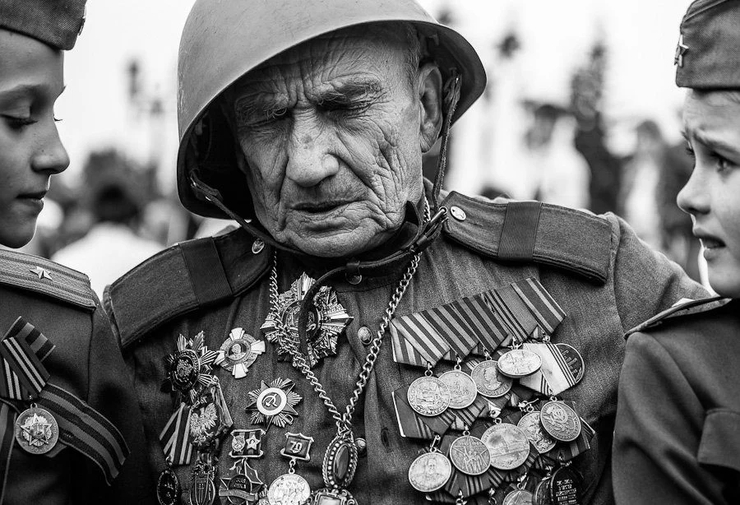

Slide 4
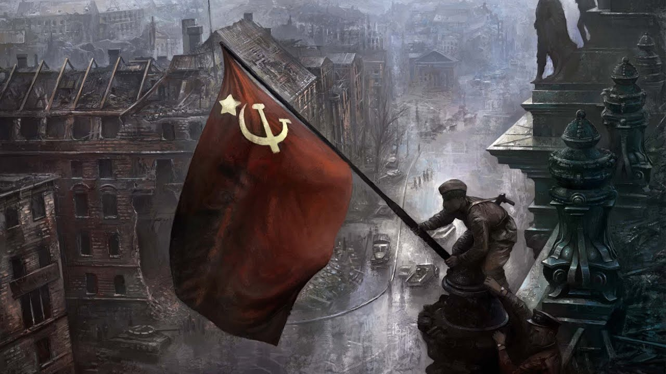

Slide 5
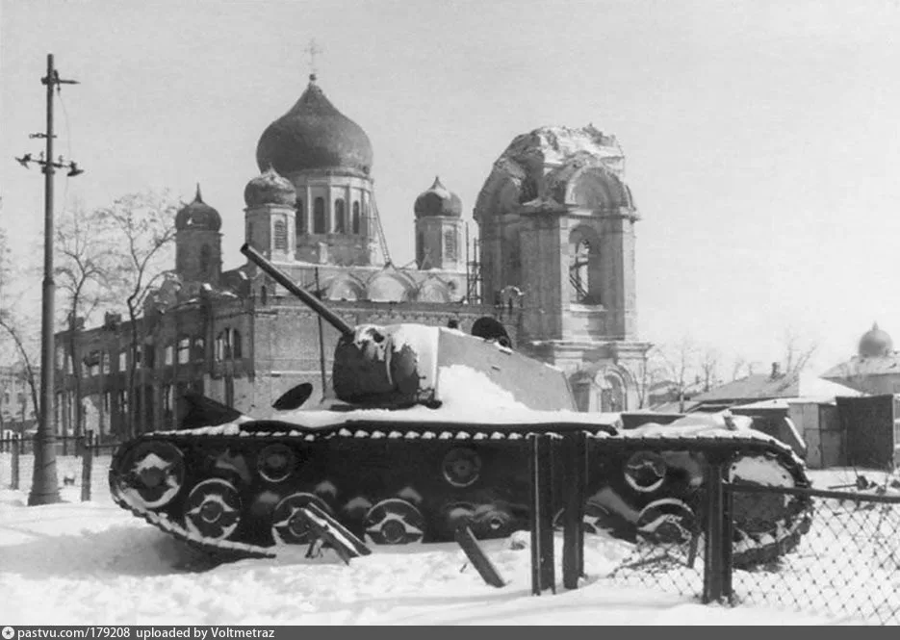
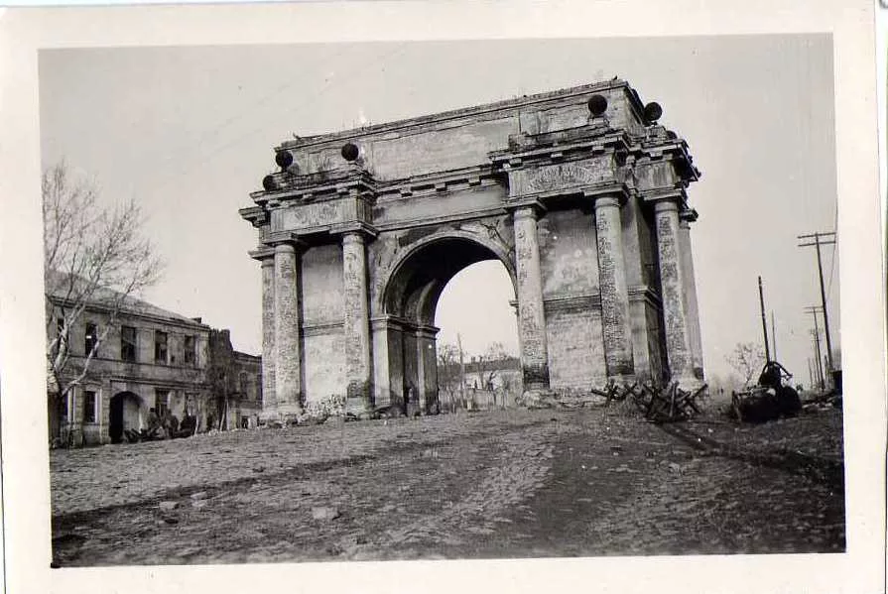

Slide 6
Оккупация города Новочеркасска длилась 204 дня

Slide 7
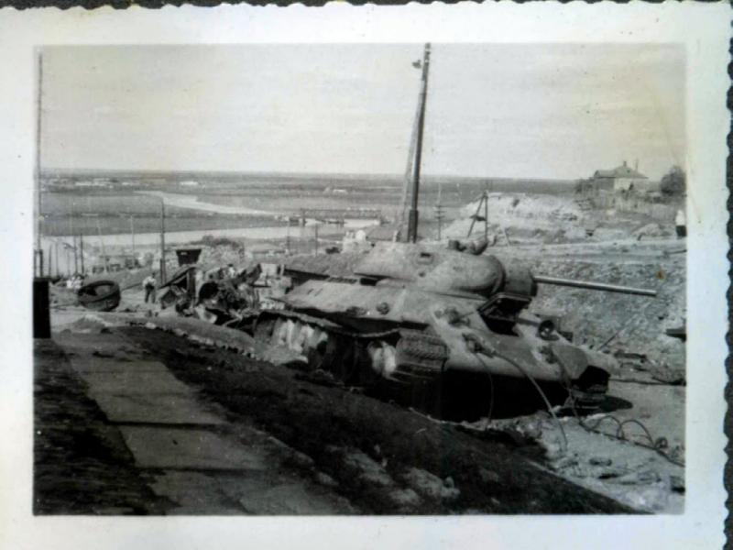
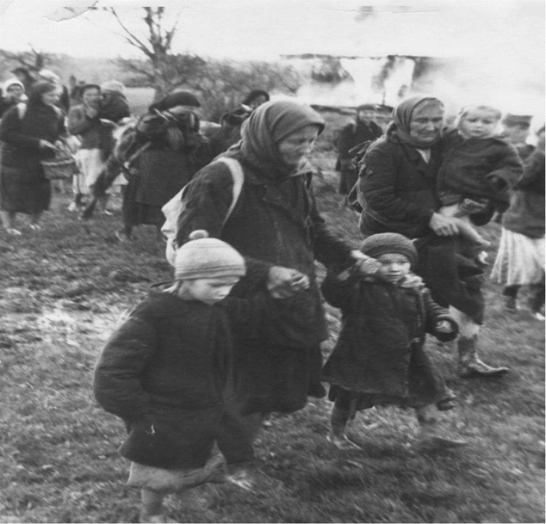
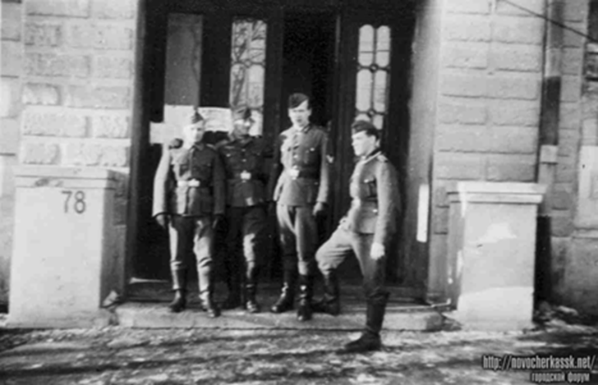

Slide 8
От Сталинграда до Миуса

Slide 9
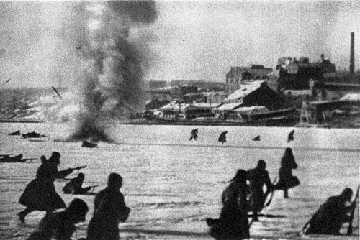
Наиболее тяжелые бои велись на подступах к Новочеркасску, в излучине Дона от станицы Багаевской до окраин города

Slide 10
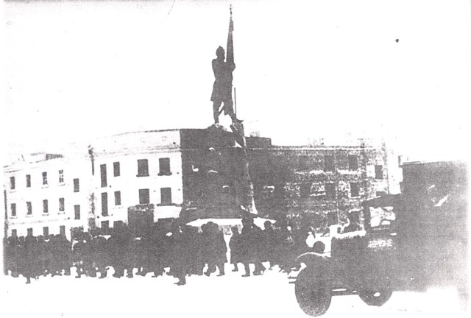
3-й батальон 4-го полка 98 стрелковой дивизии первым вошел в Новочеркасск

Slide 12
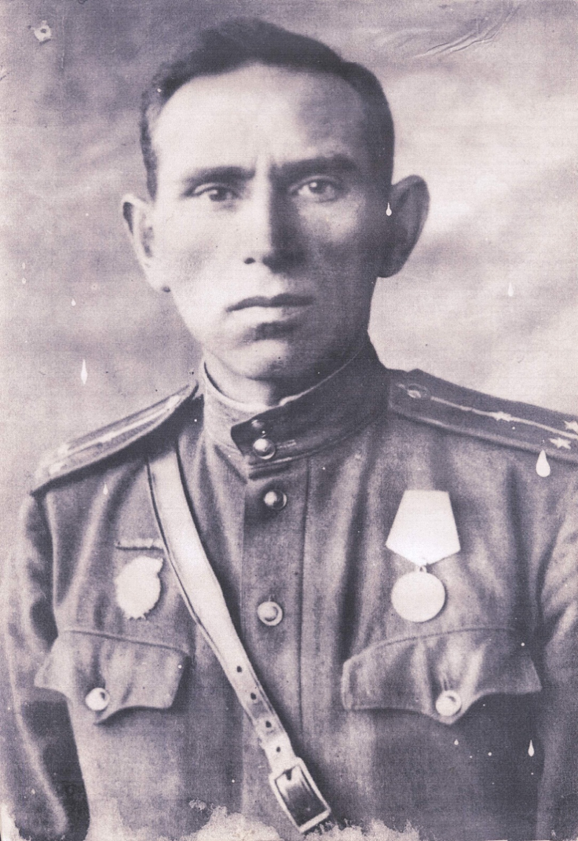
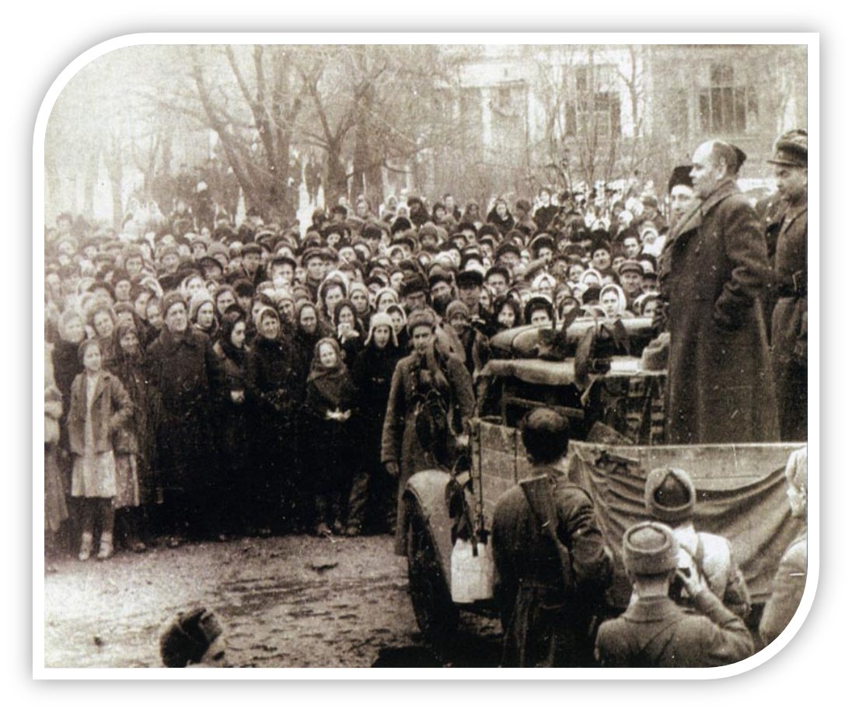
Зам. командира 3-го батальона 4-го полка 98 стрелковой дивизии Митинг Я. А. Кербель.

Slide 13
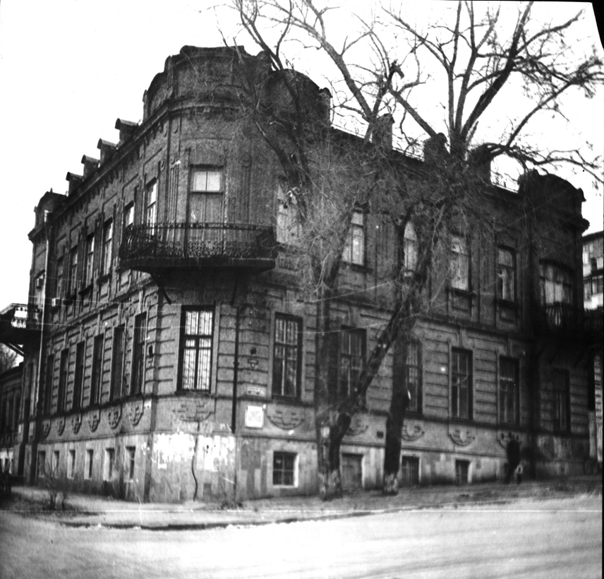
Бывшее здание школы №17

Slide 14
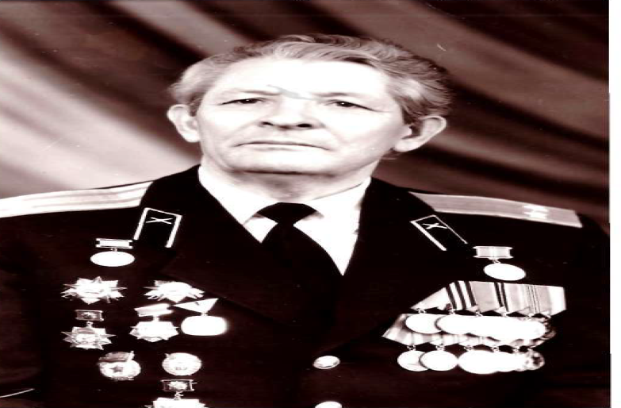
Служили два товарища…
Васильев А.П
Потуданский И.М.

Slide 15
Сульженко Петр Никитович
Старший сержант
308 стрелковый полк
98 стрелковой дивизии
2 Гвардейская Армия

Slide 16
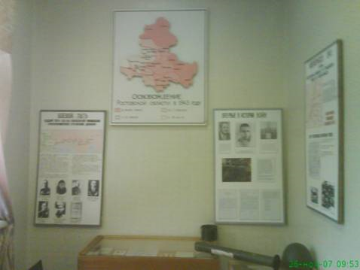
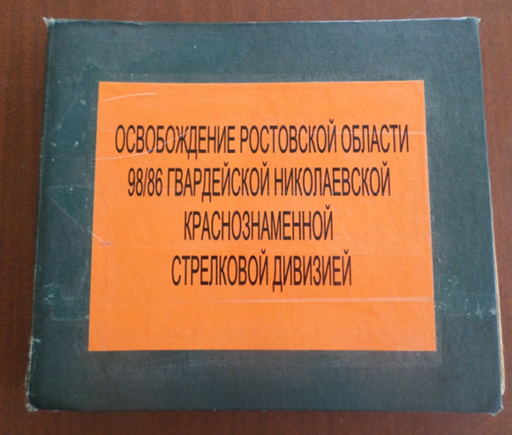
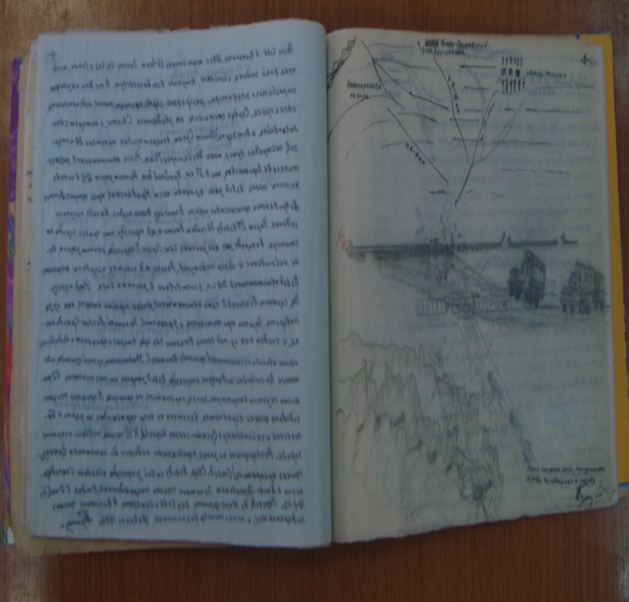
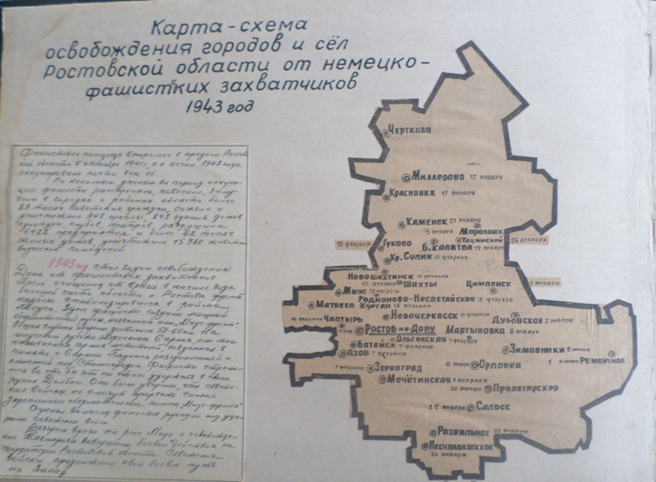
Комплексно-краеведческий музей МБОУ СОШ № 19

Slide 17
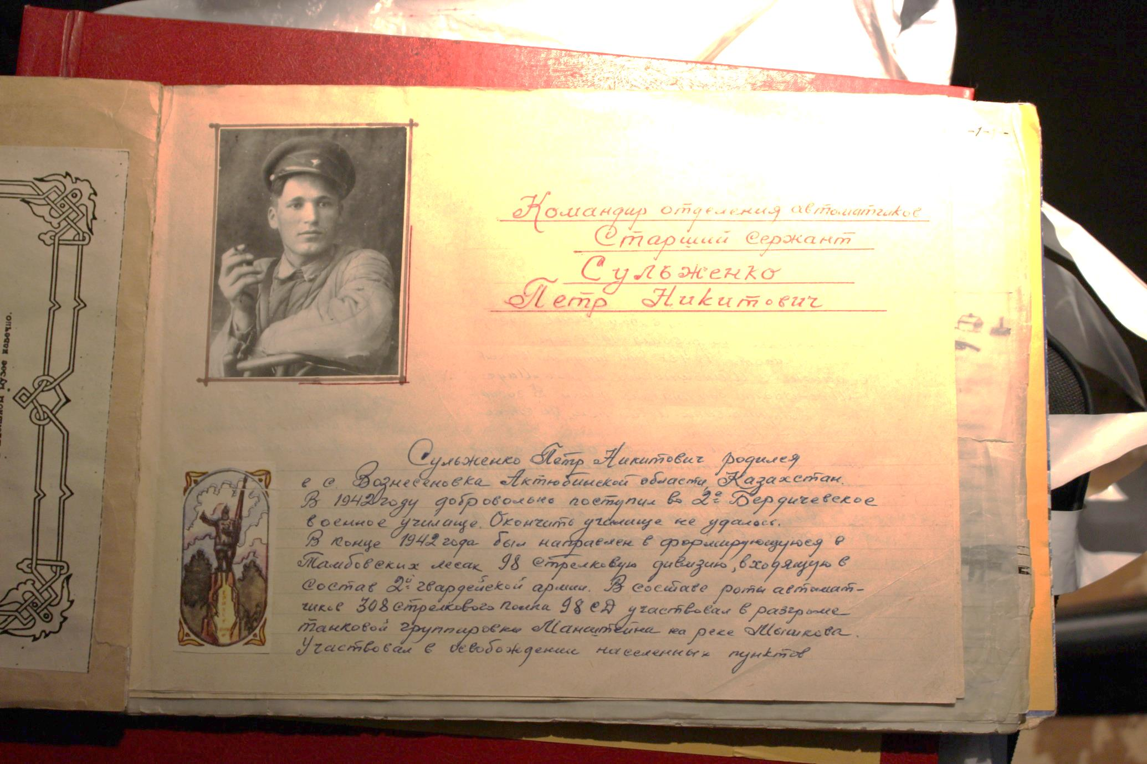
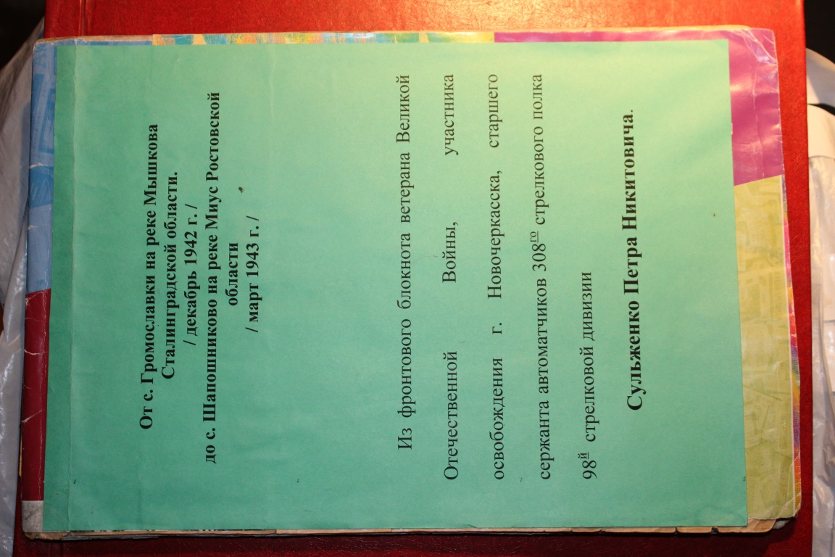
Фронтовой блокнот Сульженко П. Н.

Slide 18
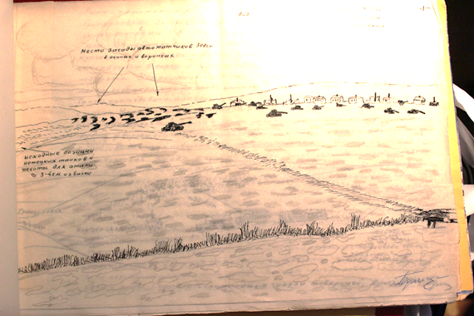
Из фронтового блокнота Сульженко П.Н.

Slide 19
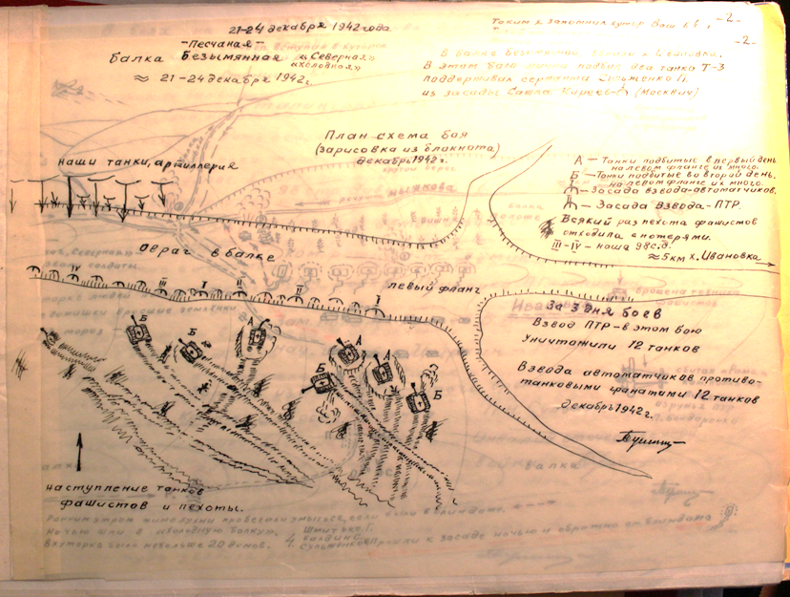
Из фронтового блокнота Сульженко П.Н.

Slide 20
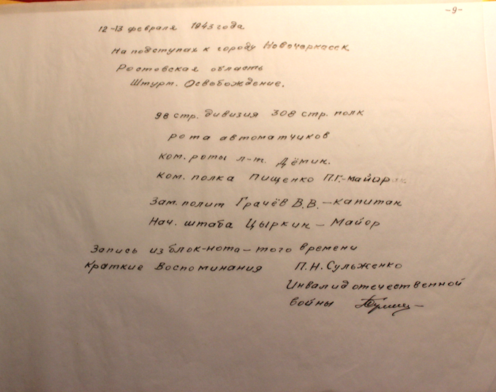
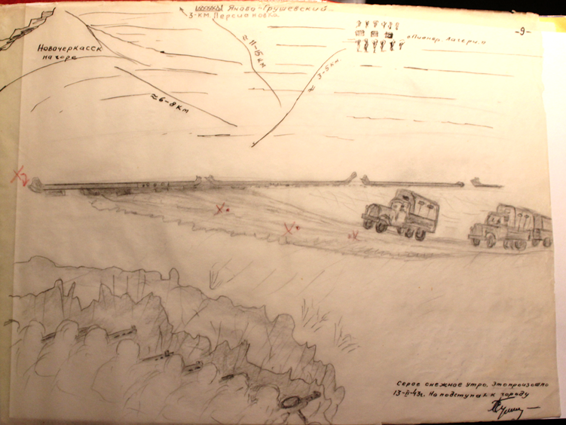
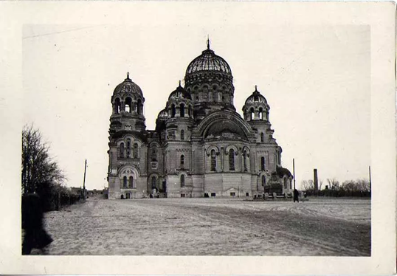
Из фронтового блокнота Сульженко П.Н.

Slide 21
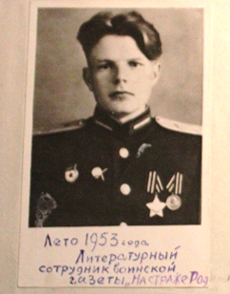
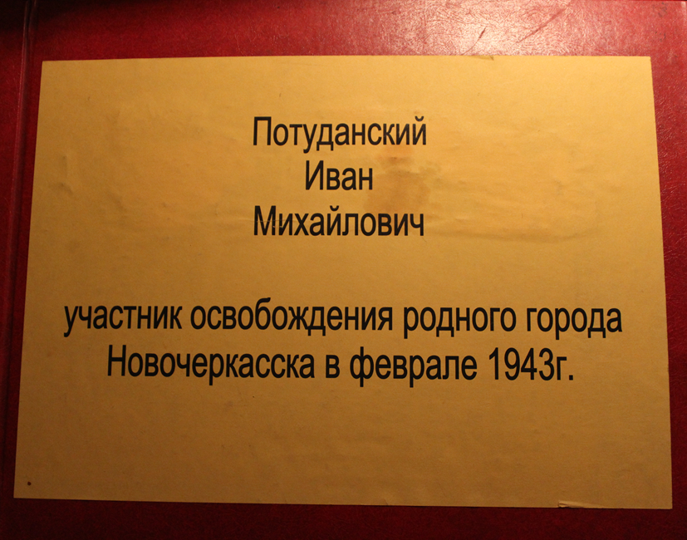
Потуданский Иван Михайлович

Slide 22
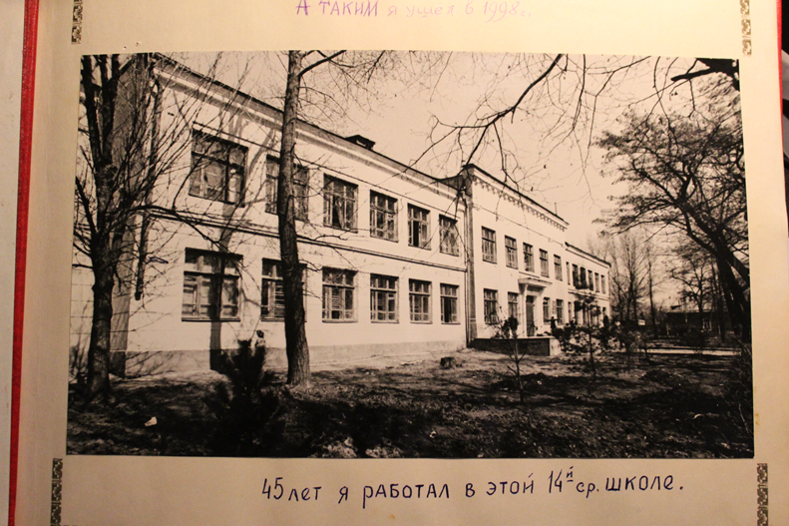

Slide 23
3 группы
Каждая группа оформляет коллаж, используя полученные материалы (историческую справку, фотографии, декоративные элементы)
Этапы работы:
1) расположить фотографии на листе бумаги
2) расположить декоративные элементы
3) решить, какую информацию следует написать на коллаже фломастерами или ручкой
4) показать полученный вариант преподавателю
5) приклеить все элементы коллажа
6) подготовить презентацию своего коллажа, написав небольшое письмо героям войны

Slide 24
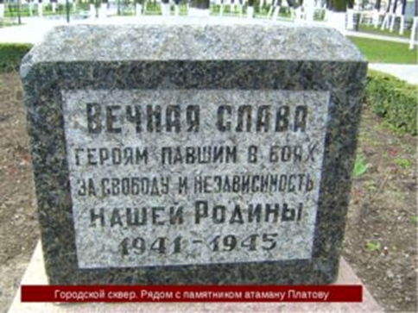
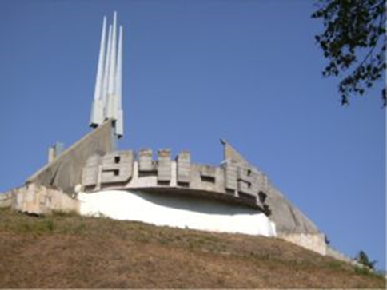
Интернет ресурсы

Slide 25
Интернет- ресурсы
1. Великая Отечественная война 1941-1945: Освобождение Новочеркасска
https://novochgrad.ru/texts/history/id/25639.html
2. Герои-политехники https://po.npitu.ru/assets/files/Освобождение%20Новочеркасска.pdf
3. К 78-летию со дня освобождения Новочеркасска от немецко-фашистских захватчиков
https://www.youtube.com/watch?v=XlsEs_HEJTg
4. Освобождение Новочеркасска и Ростова
http://don1942.ru/rol-konnitsy-v-bitve-za-kavkaz/item/10-3

